Slide 1
主動式資安防護的轉守為攻
陳瑞建
Extreme Networks, Inc.
2015.10.30

Slide 2
內容
資安系統的投資
資訊統合分析系統
Extreme資訊統合分析系統的特色
總結

Slide 3
成本
基礎防護
法規的要求
新的議題及威脅
…
永無止境的投資
Notes:
做對一次vs不能做錯

Slide 4
人力
FW/IPS/DDOS
Web Security
Email Security
Sandboxing
Host AV/IPS/FW
Mobile Security
Network Traffic Analysis and Forensics
Endpoint Behavior Analysis and Forensics
…
比原始資料更多的資料

Slide 5


時間
看不完的事件及告警

Slide 6
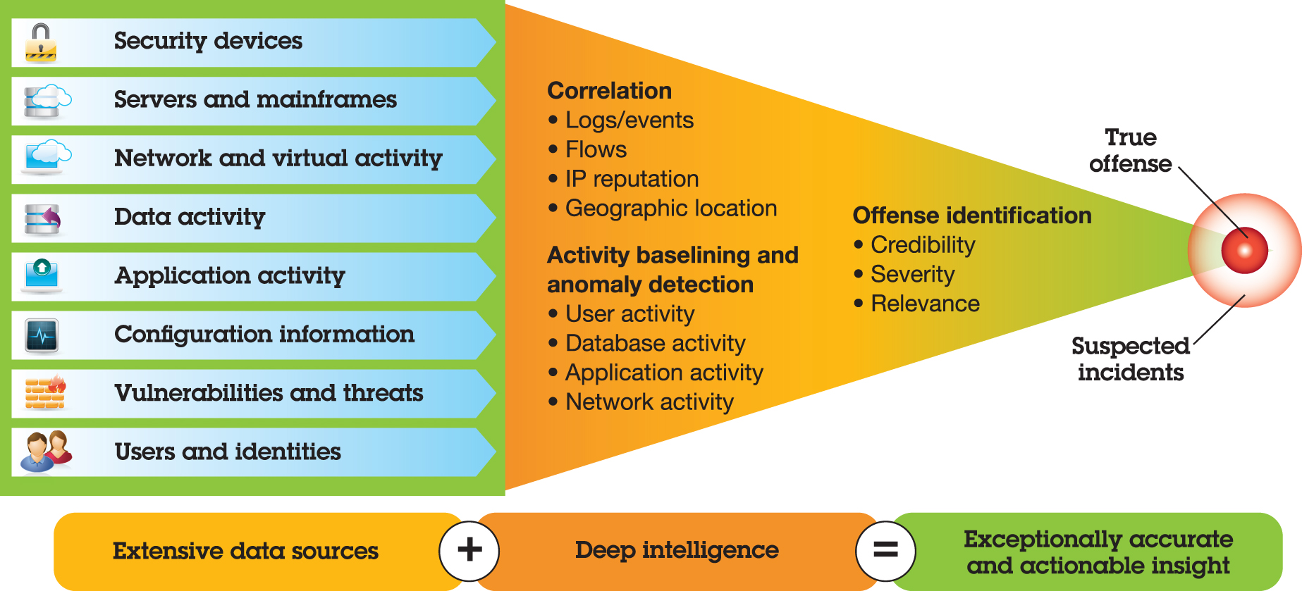




資訊統合分析系統
統合及關聯所有的資訊
Research
Geo-Location
Internet Threats
Vulnerabilities
Contextual Intelligence feeds
Notes:
an average 7,000 vulnerabilities reported each year,
X-Force Threat Intelligence feed that includes vulnerabilities, known bad URLs, histories of past attacks, etc.
*IBM's X-Force Intelligence Threat Feed (via subscription) based on the real-time monitoring of 13 billion security events per day, on average, for nearly 4,000 clients in more than 130 countries.
*Geographic: maxmind http://www.maxmind.com
*Top Targeted Ports: D-Shield http://www.dshield.org
*Botnets: Emerging threats. http://www.emergingthreats.net/rules/emerging-botcc.rules
*Bogon IPs: http://www.cymru.com/Documents/bogon-bn-nonagg.txt
*Hostile Nets: http://www.emergingthreats.net/rules/emerging-botcc.rules
*Smurf: http://www.emergingthreats.net/rules/emerging-botcc.rules
These services are updated out to our customers through a free auto-update service. This update service also includes updates for event mappings, vulnerability mappings (e.g. CVE, OSBDB ID), applications mappings, new Device Support Modules and updates.

Slide 7
Extreme 資訊安全整合系統
資安事件偵測(基本)
  不同平台事件記錄與分析（防火牆、IPS、Router、Switch、Server…）
  網路封包資料分析（Flow）
  資安事件警告（依優先權排序）
資安事件稽核(基本)
  資安事件查詢、追蹤、舉證
資安事件預防(進階)
  弱點掃描（主動掃描內網設備的漏洞及提供修復方式）
  風險管理（主動察覺網路和系統設定上的漏洞與風險及模擬攻擊行為）
  威脅情資（從雲端資料庫主動更新外部威脅情資）
資安聯防(進階)
  ExtremeControl、ExtremeSecurity、Switch、Firewall、IPS
Notes:
資安事件一定會發生的前提下，透過偵測機制見微知著，資安設備聯防，並建立快速回復機制與事後稽核舉證

Slide 8
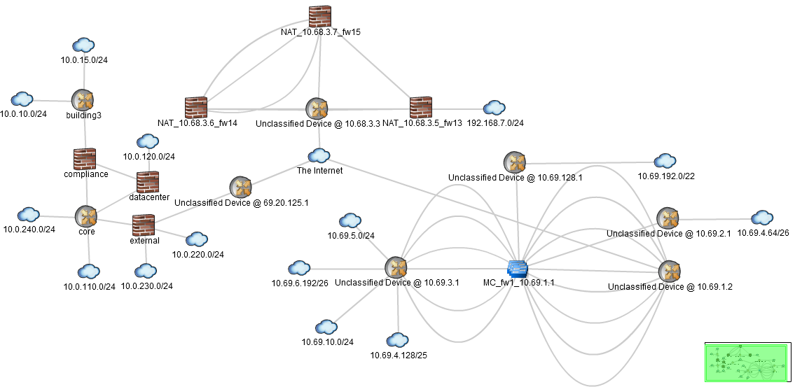
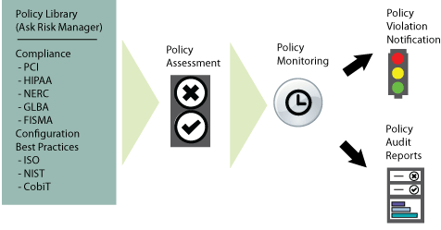
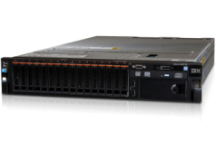

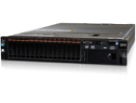



風險管理系統 - Risk Manager
提供下列進階的資安情報：
網絡拓樸可視化和路徑分析
  目前的網路路徑及替代路徑
  識別活動中的攻擊路徑和有風險的資產
網絡設備優化
  收集並分析設定以評估設備的風險
  發掘錯誤的設定和刪除無效的規則來提高性能
改善不合規的問題並產生報表
  分析並監控網路流量、架構及弱點及符合規定
  確定設備符合法規要求的設定及弱點修正，如 PCI DSS section 1,2,6
Risk Manager
(Appliance or VM)
API
SIEM
Telnet, SOAP, SSH etc.

Slide 9
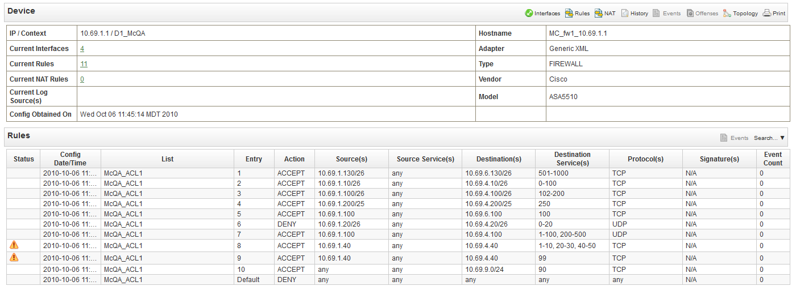
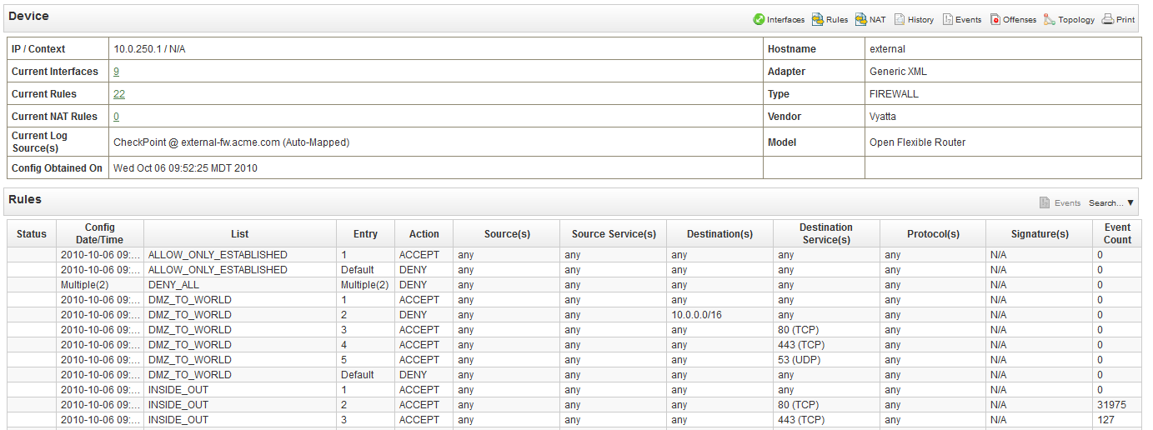
設定檔的稽核
設定檔讀取後會被標準化並儲存
可排程或人工收集設定檔
系統會進行設定規則分析、設定錯誤偵測(如 shadowed rules), 規則關聯性分析、非法活動關聯及設定檔內容比對
Shadowed rules
Rule activity counters

Slide 10
網路拓樸的檢視
Risk Manager支援多種網路及安全設備（路由器、交換器、防火牆，及IPS/ IDS等）
    使用標準的協定連接到設備，並使用唯讀的權限，讀取設備的設定
    透過讀取路由及鄰接的設備資訊，以勾勒出完整的拓樸架構

Slide 11
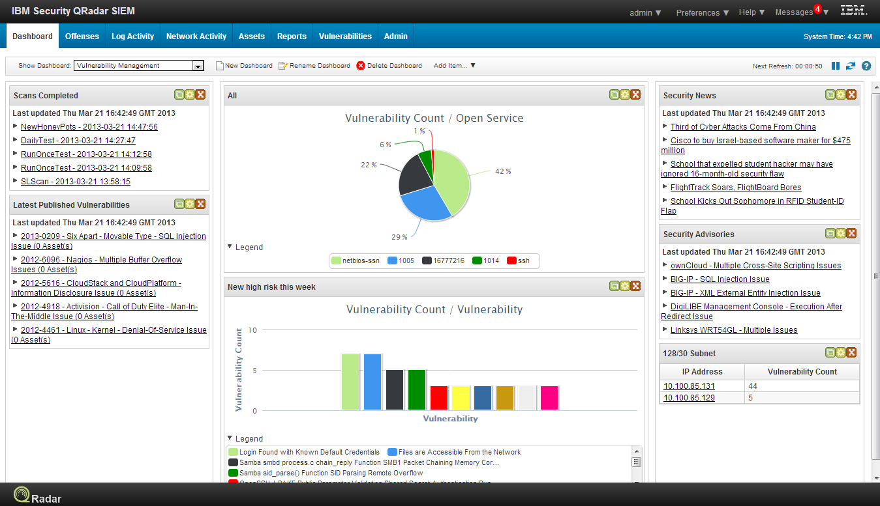


弱點評估系統 - Vulnerability Manager
加強弱點問題的評估及確認
  不只log、事件、流量及風險等
內建PCI認證的弱掃系統
  可由SIEM建立、管理並執行弱掃
  可依需要隨時執行
充分完整的弱點評估資訊
  搜尋及過濾需要的資訊
增加資產的資料庫紀錄
  掃描紀錄、組態設定及安裝的修正紀錄
與National Vulnerability Database (CVE)同步
  每日更新
  依事件紀錄確認已知的弱點
Deployment Options
STANDALONE
ON-BOX
OFF-BOX
Bundled with Log Management (50 EPS)
No integration with SIEM/LM
Base License 255 scan assets
License Upgradeable to 32K scan assets
On-board with SIEM/LM Console or All-in-One
Base License 255 scan assets
License Upgradeable to 32K scan assets
Off-board from SIEM/LM
Can be integrated with SIEM/LM Console or All-in-One
Base License 255 scan assets
License Upgradeable to 32K scan assets
Notes:
Payment Card Industry

Slide 12










Vulnerability Manager
只警示真正的弱點
2010-4323
2010-4323
2010-7283
2010-0917
2012-0237
10.10.100.x
IPS
SIEM VM&RM
2010-4323
2010-4323
2010-7283
2010-0917
2012-0237
IPS
10.10.101.x
2010-4323
2010-4323
2010-7283
會被入侵的資產
2010-0917
IPS
2012-0237
10.10.102.x

Slide 13

收集完整的內部網路弱點情資
CVE CVE CVE CVE CVE CVE CVE CVE CVE CVE CVE CVE CVE
Blocked: RM協助 VM確認哪些弱點已經被FW或IPS阻絕
Inactive
Inactive: 利用流量分析協助VM確認應用層的活動
CVE CVE CVE CVE CVE CVE CVE CVE CVE CVE CVE CVE CVE
CVE CVE CVE CVE CVE CVE CVE CVE CVE CVE CVE CVE CVE
CVE CVE CVE CVE CVE CVE CVE CVE CVE CVE CVE CVE CVE
CVE CVE CVE CVE CVE CVE CVE CVE CVE CVE CVE CVE CVE
Blocked
CVE CVE CVE CVE CVE CVE CVE CVE CVE CVE CVE CVE CVE
CVE CVE CVE CVE CVE CVE CVE CVE CVE CVE CVE CVE CVE
Patched
Exploited: 經由SIEM關聯分析協助VM 知道哪些弱點已經被利用
CVE CVE CVE CVE CVE CVE CVE CVE CVE CVE CVE CVE CVE
CVE CVE CVE CVE CVE CVE CVE CVE CVE CVE CVE CVE CVE
Patched: 透過弱點掃描，VM可以掌握已經修復的的弱點
CVE CVE CVE CVE CVE CVE CVE CVE CVE CVE CVE CVE CVE
CVE CVE CVE CVE CVE CVE CVE CVE CVE CVE CVE CVE CVE
CVE CVE CVE CVE CVE CVE CVE CVE CVE CVE CVE CVE CVE
CVE CVE CVE CVE CVE CVE CVE CVE CVE CVE CVE CVE CVE
Critcal
At Risk!
Exploited!
CVE CVE CVE CVE CVE CVE CVE CVE CVE CVE CVE CVE CVE
CVE CVE CVE CVE CVE CVE CVE CVE CVE CVE CVE CVE CVE
CVE CVE CVE CVE CVE CVE CVE CVE CVE CVE CVE CVE CVE
Critical: 透過CVE資料庫、網絡活動及RM提供的資訊，VM可以掌握單位內部的critical弱點
At Risk: 結合SIEM的資料及應用層流量分析的結果，可協助VM確認，哪些資產與高風險威脅的來源有網路的連通

Slide 14
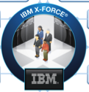
總結
資訊安全統合系統，節省管理成本、時間及人力資源，達到主動防護並提供彙整的鑑識資料
Risk Manager
Vulnerability Manager
Security Information & Event Management (SIEM)
Log Management
日誌管理
資安事件關聯分析
異常網路行為分析威脅情資
組態風險管理
弱點評估
風險預測及預防
威脅偵測
應變措施
佐證紀錄

Slide 15
Thank You

